Slide 1


Python for data science basics

Slide 2

Python, una visión general.
Orígenes: Creado a finales de la década de 1980 por Guido van Rossum como sucesor del lenguaje ABC
Filosofía de Diseño: Enfatiza la legibilidad del código y permite a los desarrolladores expresar conceptos en menos líneas que otros lenguajes
Crecimiento: Desde una solución de scripting hasta desarrollo web, automatización y ahora un lenguaje líder en ciencia de datos e inteligencia artificial

Slide 3




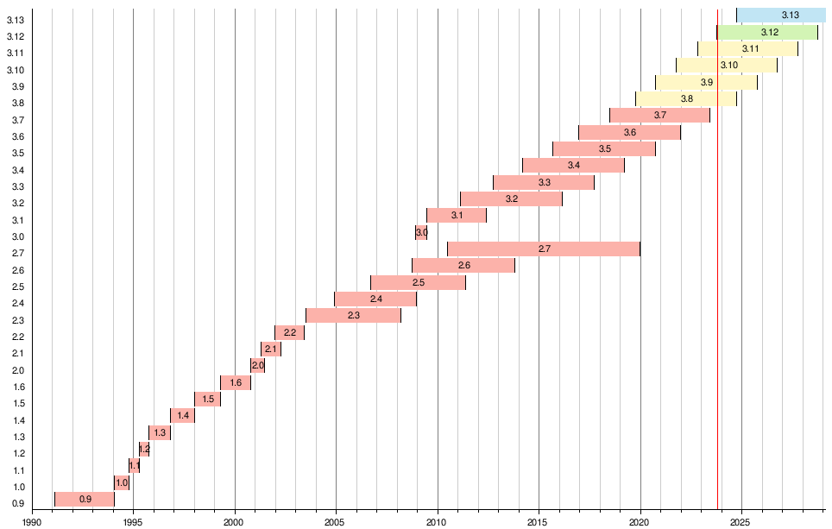

Slide 4

¿Por qué Python para Ciencia de Datos?
Sencillez: La sintaxis de Python es intuitiva, lo que lo hace perfecto para principiantes en ciencia de datos.
Amplias Librerías: Python cuenta con varias librerías diseñadas para manipulación de datos, análisis, visualización y aprendizaje automático.
Soporte de la Comnunidad: Una comunidad vibrante que contribuye a su crecimiento, ofrece soporte y desarrolla continuamente nuevas herramientas y librerías

Slide 5
Bibliotecas
Pandas
Matplotlib
Seaborn
Numpy
Scipy
Scikit-learn
TensorFlow
Keras
Características
Popularidad
Flexibilidad
Interoperabilidad
Comunidad
Jupyter Notebook

Slide 6

Características Clave de Python
Legibilidad: La sintaxis clara promueve la comprensión y mantenimiento del código
Versatilidad: No se limita solo a la ciencia de datos; también se usa en desarrollo web, automatización, desarrollo de juegos, entre otros
Rico Soporte de Librerías: Desde tareas básicas hasta algoritmos complejos de aprendizaje profundo (deep learning).

Slide 7
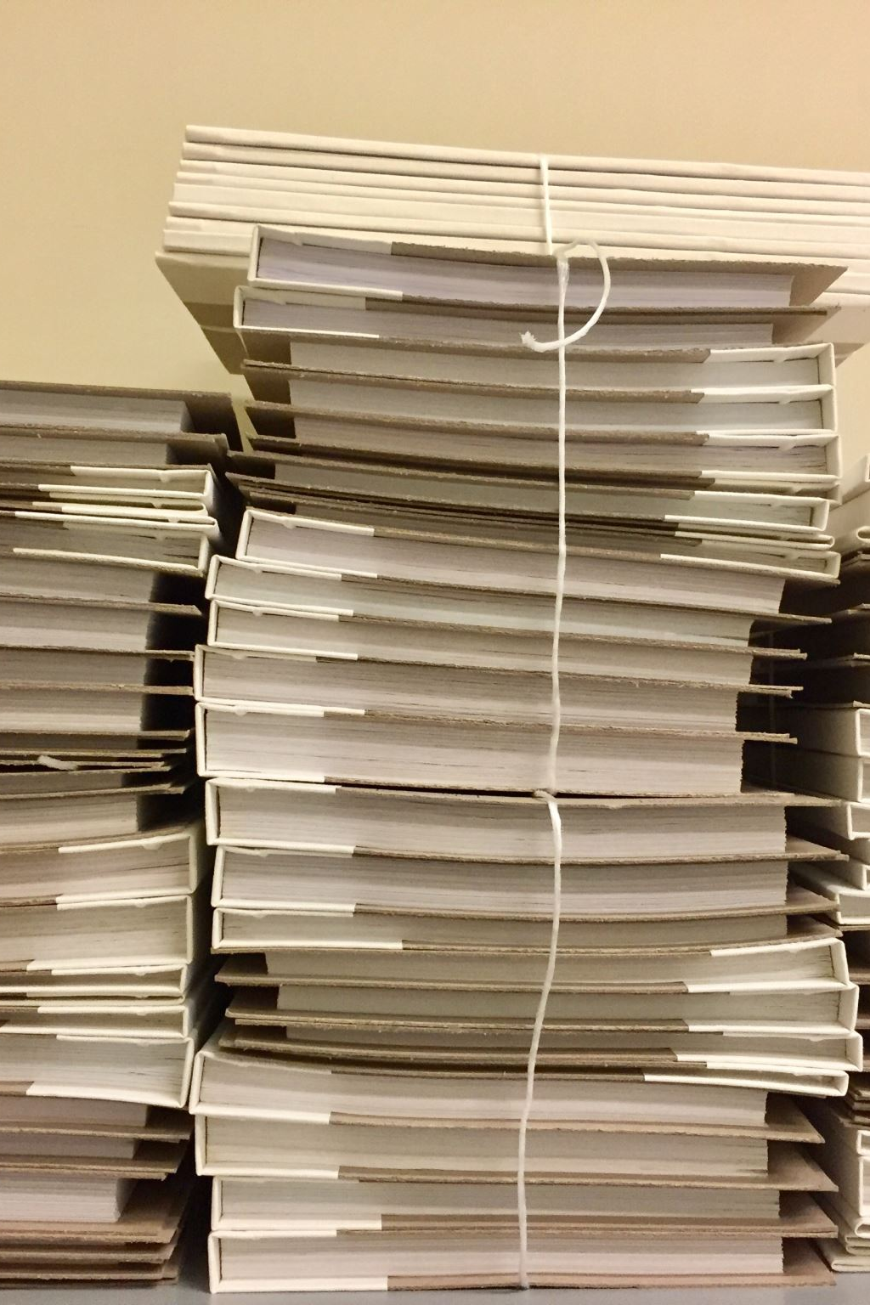
Esenciales para Manipulación de Datos
NumPy: Paquete fundamental para cálculos numéricos en Python.
Pandas: Herramienta de alto nivel construida sobre NumPy para manipulación de datos.

Slide 8

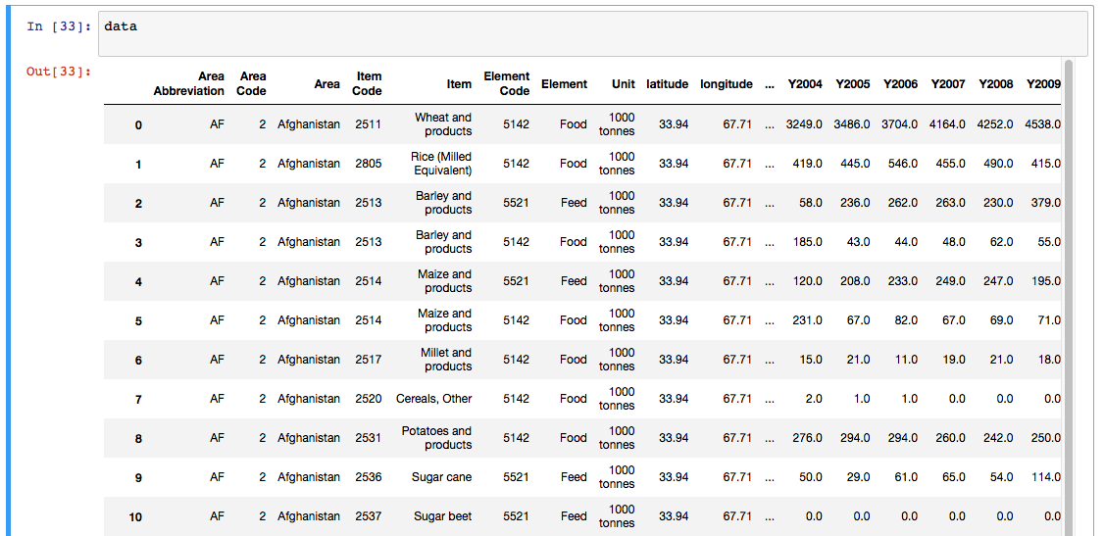
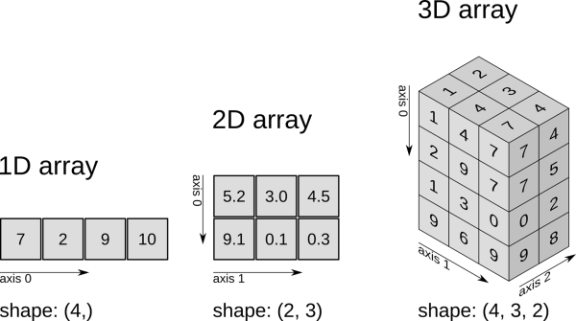

Slide 9

Librerías para Visualización de Datos
Matplotlib: Librería de gráficos que produce figuras de calidad en diversos formatos
Seaborn: Construido sobre Matplotlib, Seaborn proporciona una interfaz de nivel superior y visualizaciones mejoradas

Slide 10

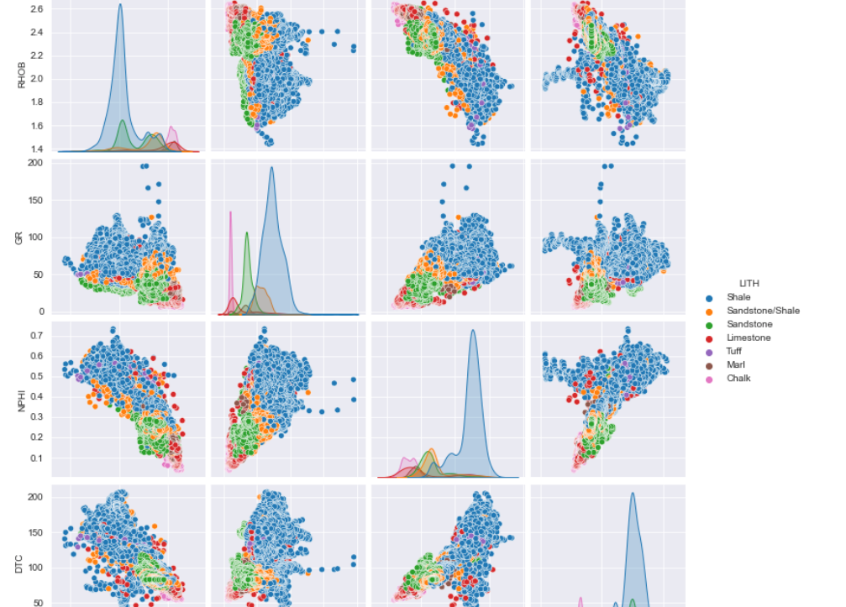
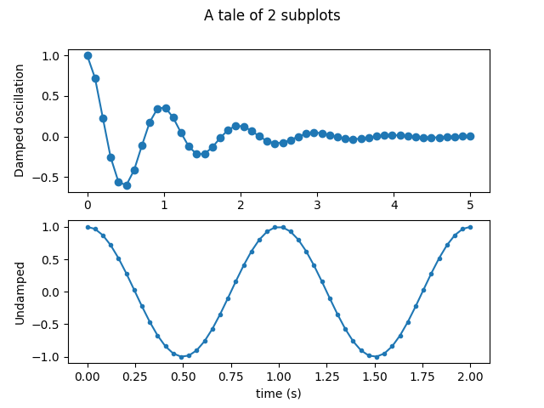

Slide 11

DataFrames y Series en Pandas
DataFrames: Estructura de datos etiquetada en 2D con columnas que pueden ser de diferentes tipos, similar a una hoja de cálculo
Series: Array etiquetado unidimensional, capaz de contener cualquier tipo de dato

Slide 12
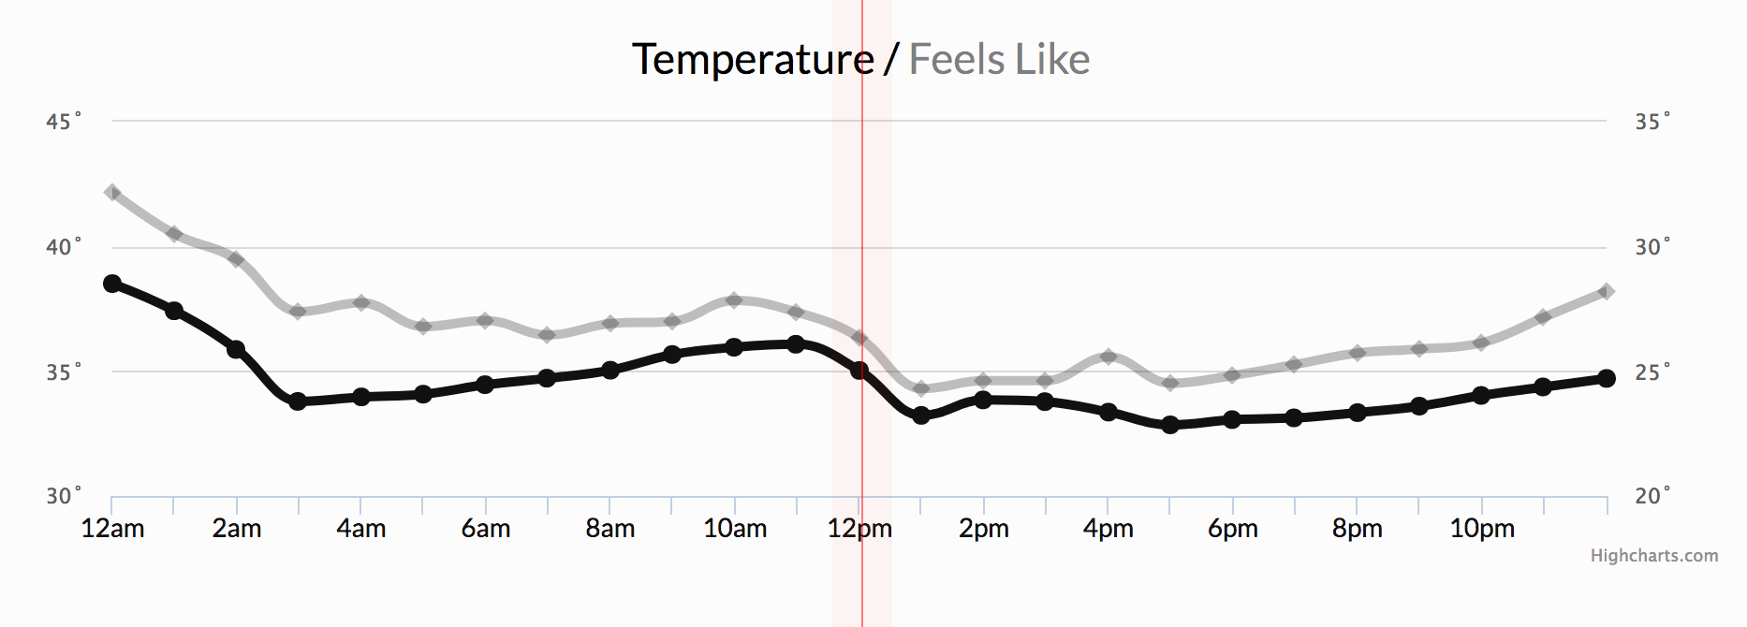

Slide 13
Código de ejemplo # 1
import pandas as pd
# Creando Series
s = pd.Series([1, 2, 3, 4])
print(s)
# Creando un DataFrame
df = pd.DataFrame({
'A': [1, 2, 3],
'B': ['a', 'b', 'c']
})
print(df)

Slide 14
Importando Datos usando Pandas
# Leyendo datos desde un archivo CSV
data_csv = pd.read_csv('data.csv')
print(data_csv.head())
# Leyendo datos desde un archivo Excel
data_excel = pd.read_excel('data.xlsx')
print(data_excel.head())

Slide 15
Manipulación Básica de Datos en Pandas
Filtrado: Seleccionando filas/columnas específicas basadas en condiciones
Agrupación: Organizando datos según ciertas columnas
Ordenación: Ordenando datos en un orden específico

Slide 16
Código de ejemplo #2
# Filtrando datos donde los valores de la columna 'A' son mayores que 2
datos_filtrados = df[df['A'] > 2]
print(datos_filtrados)
# Agrupando datos por la columna 'B'
datos_agrupados = df.groupby('B')
print(datos_agrupados)
# Ordenando datos por la columna 'A'
datos_ordenados = df.sort_values(by='A', ascending=False)
print(datos_ordenados)

